Slide 1
NewLineMedia
Разработка и продвижение сайтов

Slide 2
01
Кто мы такие?
/ Очень краткая информация о компании/

Slide 3
Digital агентство полного цикла
/ Работаем с 2010 года /
Современный подход к бизнес-процессу
Команда NewLineMedia состоит из 25-ти основных сотрудников , которые находятся в Московском офисе или работают удаленно.
Наша команда состоит из высококвалифицированных кадров, за плечами которых огромный опыт работы в веб индустрии. Несмотря на уже приобретенный опыт, мы держим руку на пульсе новых технологий и постоянно совершенствуем наработанные навыки. Таким образом, вы можете быть уверены, что при сотрудничестве с нами получите современный продукт, который будет выполнять ваши задачи и достигать поставленные цели.

Slide 4
02
Наши возможности
/ Мы предоставляем широкий спектр услуг/

Slide 5
Полный цикл создания сайтов
/ PHP, MySQL, HTML5, CSS3, JS, AJAX, LESS, jQuery, Bootstrap /
UX / UI дизайн
Адаптивная верстка
Программирование
Продвижение в сети
Дизайн создается для решения возлагаемых на него задач, а не ради самого дизайна.
Сайт будет удобно просматриваться на всех видах устройств с разным разрешением экрана.
Подбираем CMS в соответствии с особенностями проекта. Реализуем любой функционал, необходимый для вашего бизнеса
Ориентация на результат.
Мы продвигаем сайты только по трафику целевых клиентов и конкретным продажам.
Наша веб-студия предлагает весь комплекс Интернет-услуг для Вашего бизнеса. Вам не нужно обращаться в несколько компаний
чтобы заказать Интернет-магазин, сайт компании или сайт визитку, разместить его на хостинге, сделать СЕО оптимизацию,
заказать контекстную рекламу. Мы все это сделаем для Вас в лучшем виде

Slide 6
Мы создадим запоминающийся дизайн
/ подробнее о преимуществах заказа дизайна у нас/
Изучение тематики
Что есть у конкурентов, Что хочет заказчик. Как себя ведут пользователи на сайте. Что важно для пользователей
Заказать дизайн
Адекватные цены
Приемлемая цена на разработку дизайна сайта в студии newlinemadia. Всё зависит от конкретно поставленной задачи.
Заказать дизайн
Креативность специалистов
Для наших дизайнеров не будет сложной задачей подобрать и разработать грамотный дизайн для сайта любого направления.
Заказать дизайн
Уникальный дизайн сайта
Если вы хотите получить действительно уникальный сайт, который бы приковывал внимание обращайтесь к нам
Заказать дизайн

Slide 7
Нужно много клиентов сегодня?
/ В ТОП-3 за 1 месяц – это реально! /
Аудит сайта
Комплексный подход на выявление ошибок и слабых сторон сайта
Заказать продвижение
Контекстная реклама
Привлечение посетителей на сайт с оплатой за клик. Работа с Яндекс Директ и Google Adwords
Заказать продвижение
Seo продвижение
Продвижение в поисковой выдаче яндекса и гугла по ключевым запросам.
Заказать продвижение
Вывели более 100 сайтов в ТОП
Мы предоставляем отчет о проделанных работах, клиент в любое время может проконтролировать процессы
Заказать продвижение

Slide 8
Не знаете чем наполнить сайт?
/Мы быстро напишем уникальный текст! /
Написание текстов любой тематики
Для выполнения данной задачи нашим специалистам потребуется от 2-3 часов до нескольких дней времени.
Заказать
Работа профессиональных копирайтеров
Сегодня вы можете увидеть их тексты на страницах многих известных интернет-ресурсов.
Заказать
Приемлемая стоимость написания текста
Она оговаривается с клиентом в индивидуальном порядке и зависит от множества факторов; тематика, сроки выполнения.
Заказать
Грамотное оформление текстов
Это касается наличия маркированных и нумерованных списков, подзаголовков
Заказать

Slide 9
03
Наши работы
/ Небольшая часть для общего представления стиля/

Slide 10
Сайт компании Точка Тепла.
/ Интерактивный лендинг/
Выполнен за 3 недели и всего за 35 т.р.
С уникальнвм дизайном и панелью управления!

Slide 11
Сайт официального дилера продукции Rinnai.
/ Интернет магазин на CMS Drupal /

Slide 12
Сайт официального дилера компании Sunsystem
/ Создан в 2016 году. /
На CMS Drupal
Сроки и цены
На сайте представлен каталог продукции дилера Sunsystem с удобными фильтрами по размеру панелей и стоимости
Одна из самых быстрых и масштабируемых систем управления
Сайт был разработка за 3 недели и 60 т.р.

Slide 13
Сайт компании Паллет Траст. Создан в 2017 году.

Slide 14
Новый сайт Японского ресторана Tokyo Bay. Сайт создан в 2017 году.

Slide 15
04
Новые технологии
/ Которые открывают новые возможности /

Slide 16
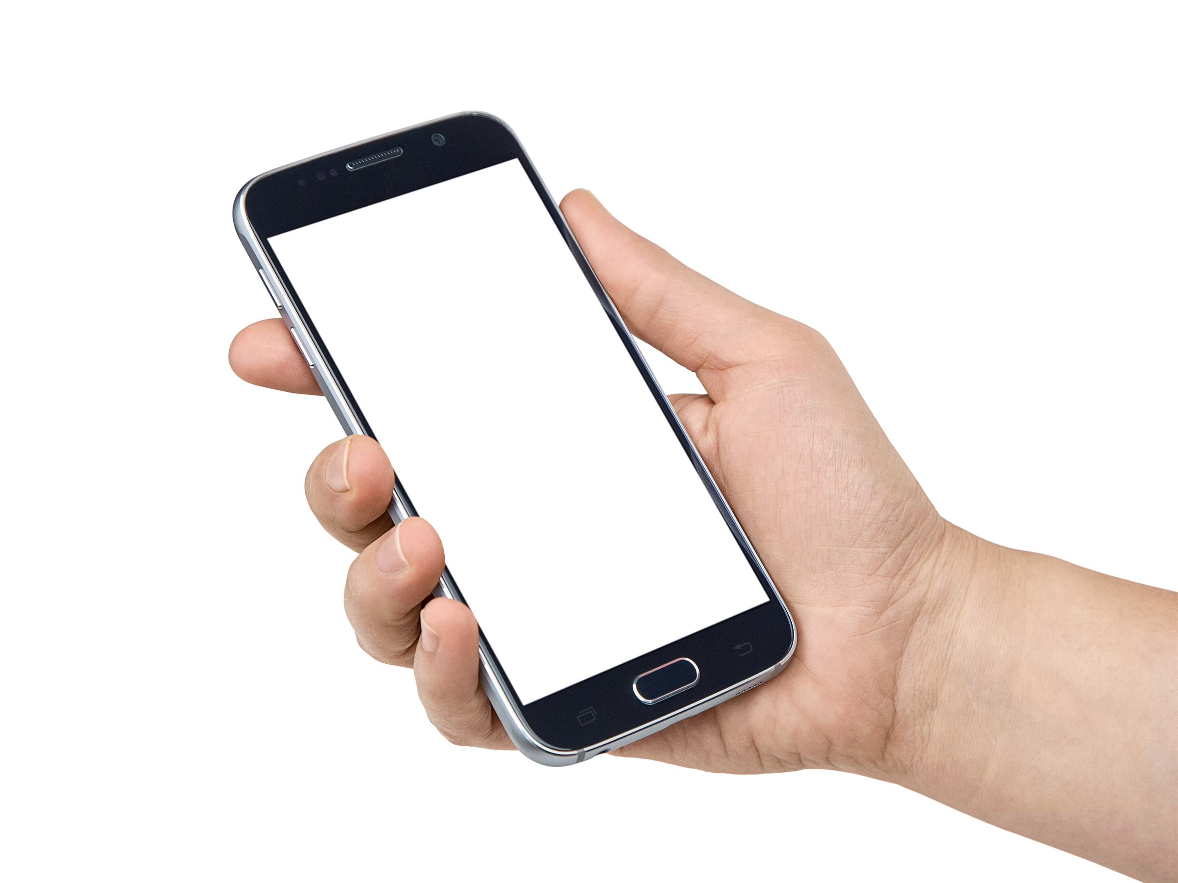
Разработка мобильных приложений
/ Для Android и iOS нa REACTJS/
ОПЫТ - 30
Приложений приносящих прибыль
Выполняем полный цикл разработки мобильного приложения: проектирование, дизайн, программирование, тестирование, публикация и поддержка. Наши UI и UX эксперты создают яркие и стильные интерфейсы, максимально удобные для пользователей.
Команда
Технологии
В нашей команде из 35 человек, 10 занимаются разработкой приложений
Разработка на REACT позволяет писать один код, работающий и на iOS и на Android

Slide 17
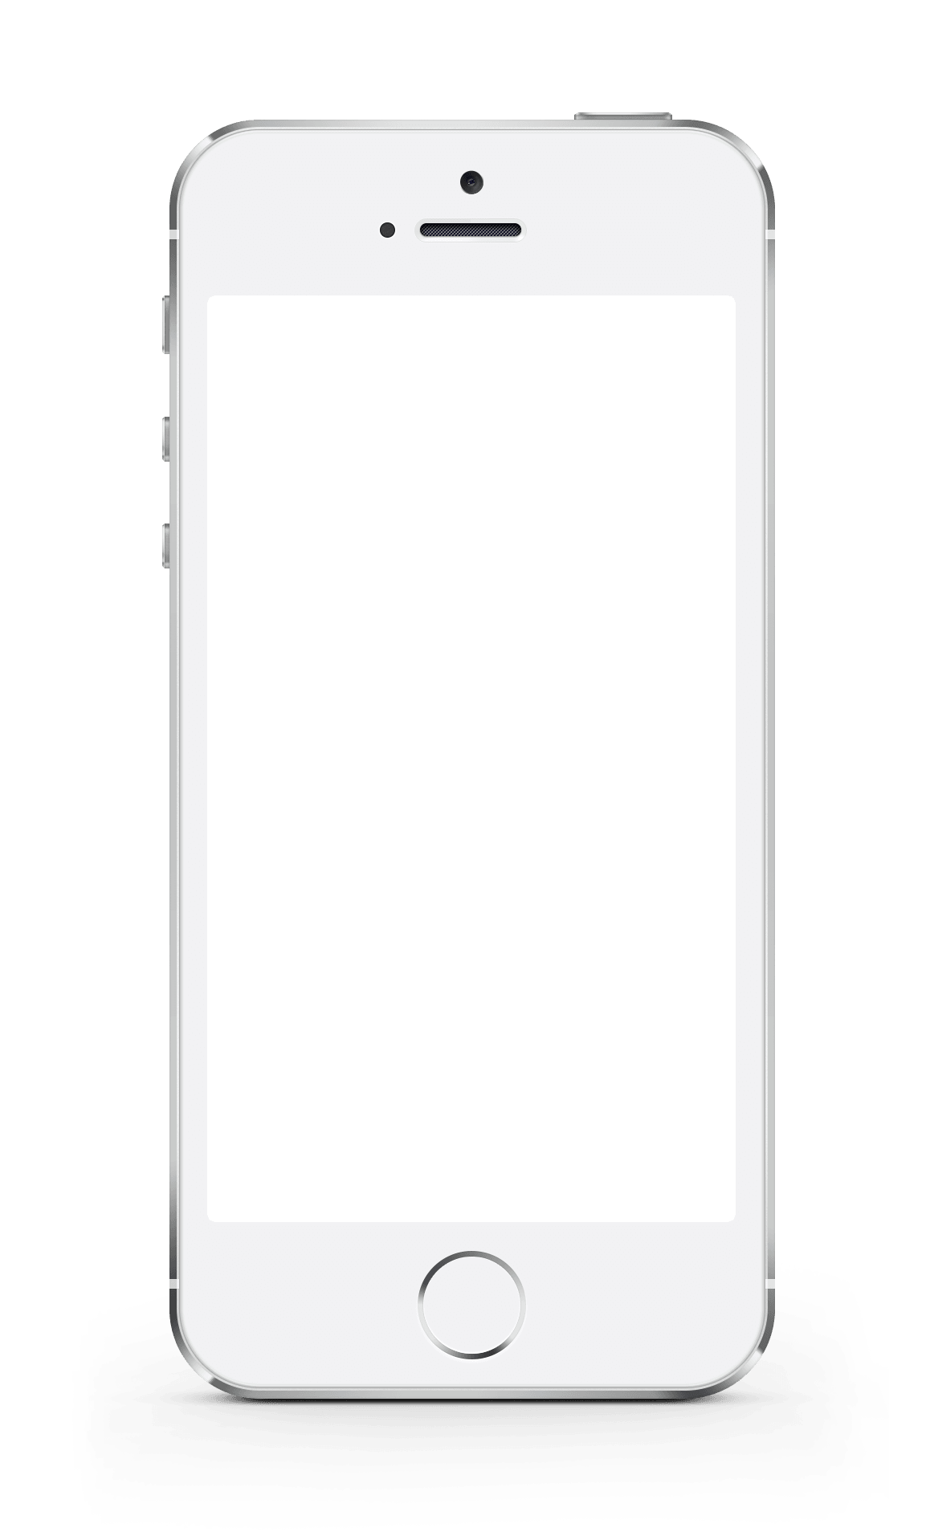
Разработка чат ботов
/ Telegram bots/
Современно
Удобно
Боты — новый инструмент повышения эффективности бизнеса, который позволит компаниям снизить дополнительные затраты на поддержку клиентов.
Боты умеют отвечать на вопросы клиентов, выставлять счета, принимать оплату, уведомлять и не только... Функционал Telegram (каналы, боты и чаты) способен вывести ваш бизнес на новый уровень.
Боты могут выполнять практически любые задачи, которые вы только можете придумать.
Мы разрабатываем ботов от 10 000 рублей.
Цена разработки бота Telegram напрямую зависит от функционала, который вы хотите получить.
Сервер API
Технологии
Большой опыт
Мы разрабтываем сервер API, позволяющий работать как с мобильными приложениями , так и с ботами
API телеграмм постоянно расширяется, сегодня можно провдоить уже оплаты из приложения, то ли ещё будет!
Вы можете увидеть наши боты;
@ExpertNissanBot @XFitBot @HRUniumbot

Slide 18
Давайте начнем
Мы готовы реализовать ваш проект уже сегодня!
Надежность
Мы делаем сайт, слушая вас, понимая вашу целевую аудиторию и используя свой опыт в продвижении бизнеса в сети
Гарантии
Еще сомневаетесь?
NewLineMedia гарантирует, что функциональность, содержащаяся в этом проекте, удовлетворит потребности пользователей. А также мы предоставляем пожизненную гарантию на работоспособность сайта.
Опыт
>100 сайтов
С 2010 года
Качество
Конверсия в среднем на 20% выше
Высокая скорость работы сайта
Надежность
Всегда на связи, отзывы клиентов доступны в интернете.
Поддержка
Мы поможем вам в дальнейшем использовании сайта. Мы вышлем вам руководство пользователя, обучим сотрудников и можем вести и наполнять сайт далее.
Контакты ;
Тел. : + 7 499 638 21 22
Email: info@newlinemedia.ru

